Slide 1

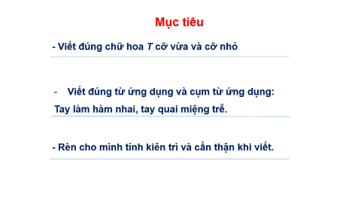
Viết chữ hoa T

Slide 2
Mục tiêu
- Viết đúng chữ hoa T cỡ vừa và cỡ nhỏ
Viết đúng từ ứng dụng và cụm từ ứng dụng:
Tay làm hàm nhai, tay quai miệng trễ.
- Rèn cho mình tính kiên trì và cẩn thận khi viết.

Slide 3
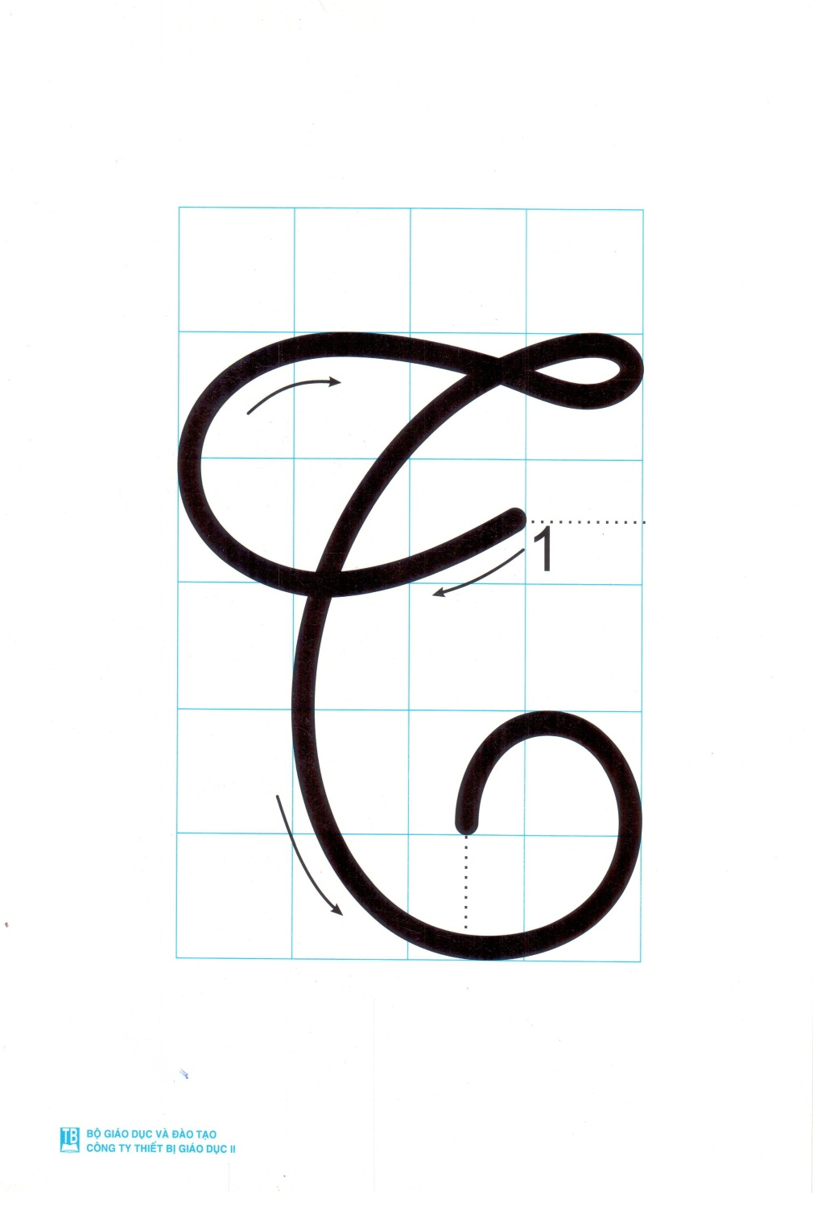
4 ô li
5 ô li

Slide 4
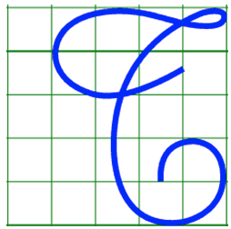
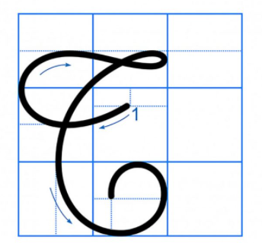
Chữ T cỡ vừa cao 5 li; chữ T cỡ nhỏ cao 2.5 li.

Slide 5
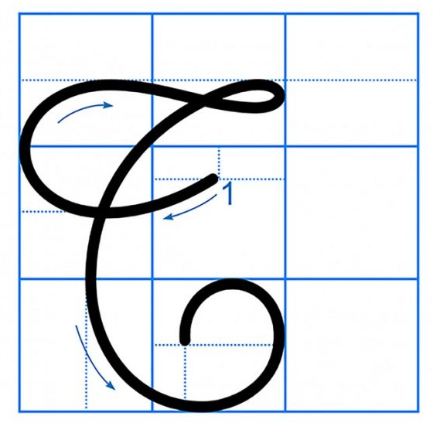
Nêu các nét của chữ hoa T?
Gồm 3 nét cơ bản:
cong trái nhỏ, lượn ngang ngắn, cong trái to nối liền với nhau tạo vòng xoắn nhỏ ở đầu chữ.

Slide 6
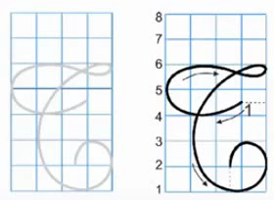

Slide 7
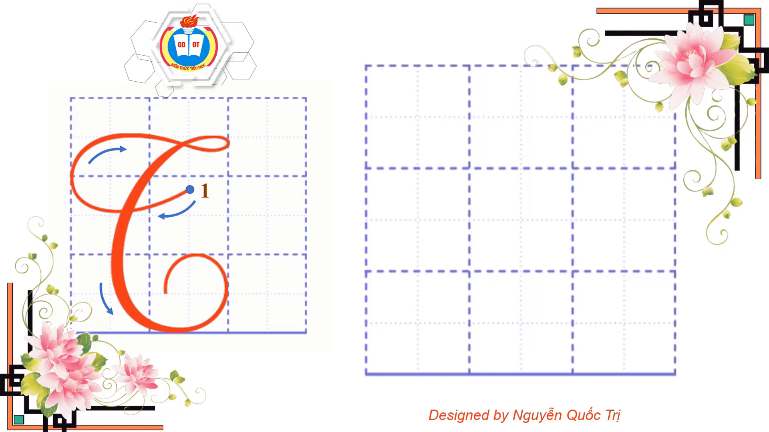

Slide 8
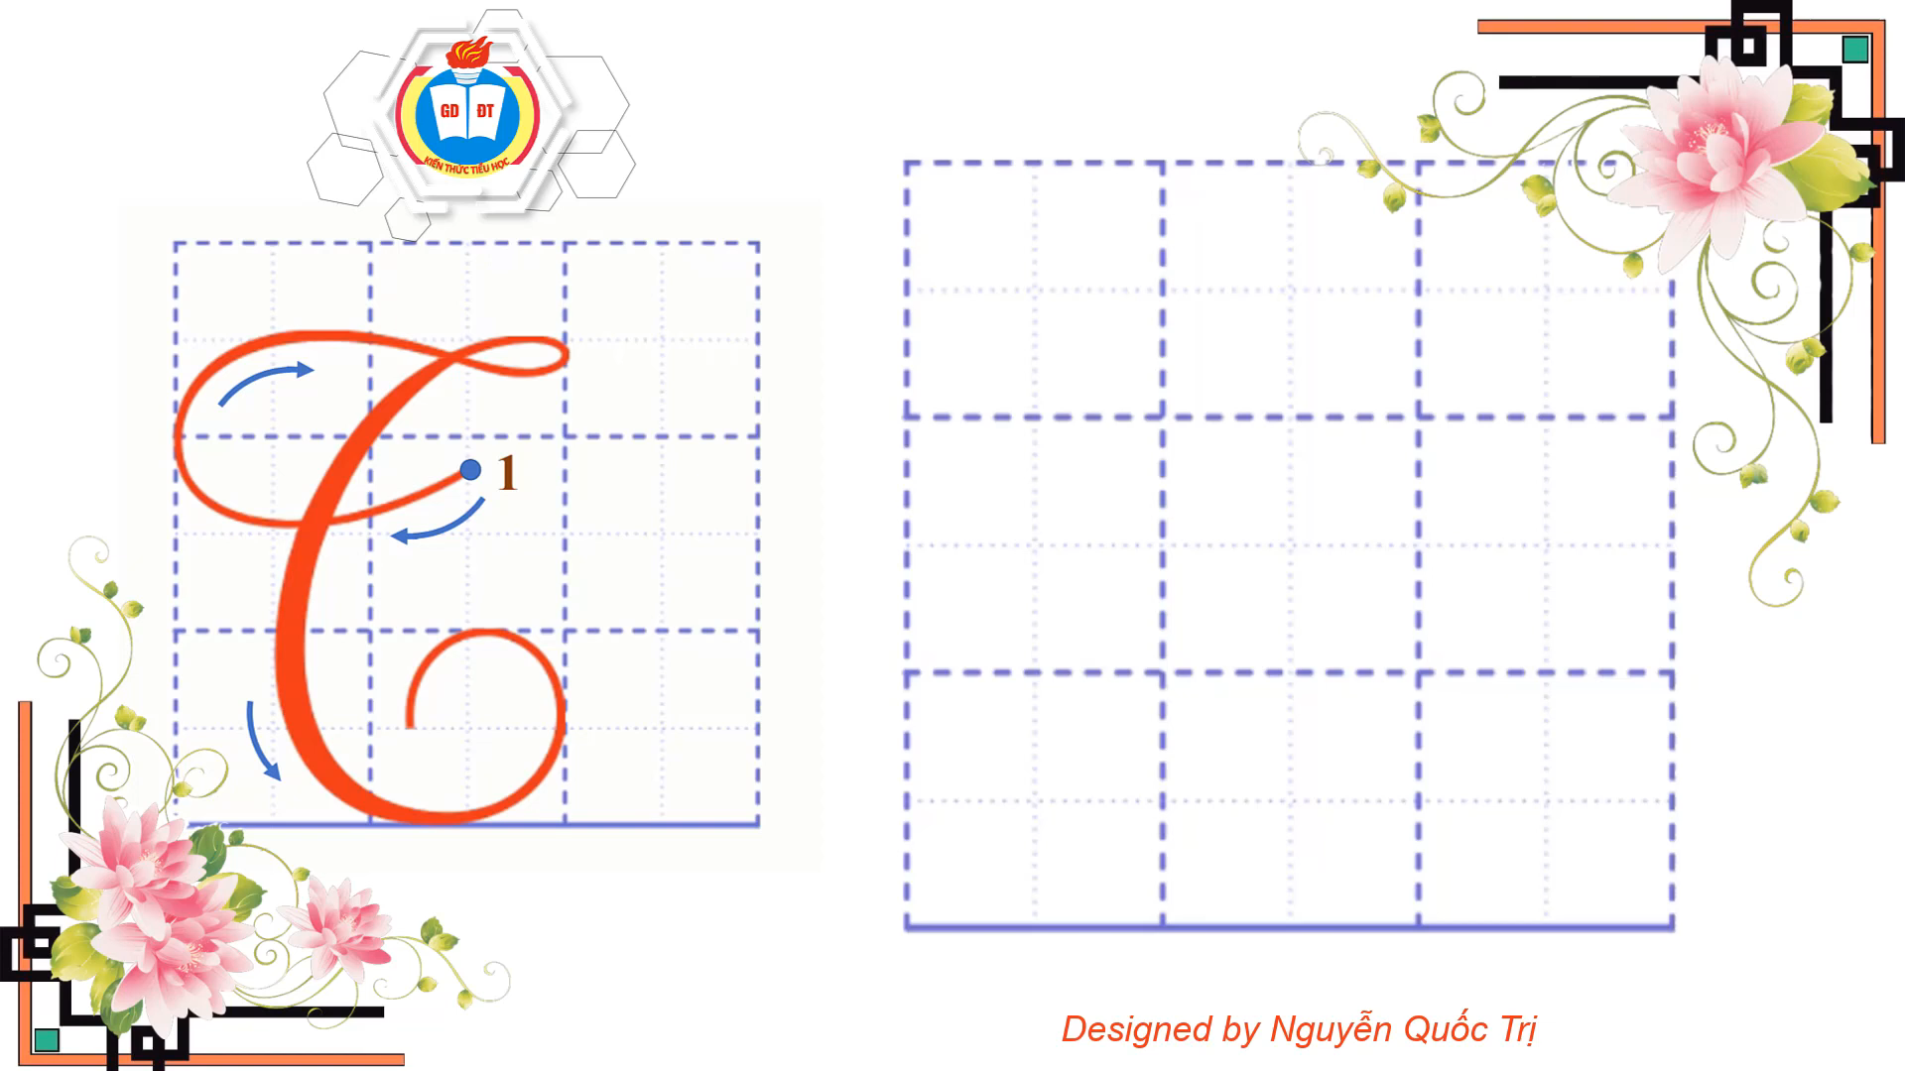

Slide 9

Viết
Viết vào bảng con

Slide 10
Chữ T cỡ vừa cao 5 li; chữ T cỡ nhỏ cao 2.5 li.

Slide 11

Viết ứng dụng
Tay làm hàm nhai, tay quai miệng trễ
Câu ứng dụng “Tay làm hàm nhai, tay quai miệng trễ” có nghĩa là gì?
“Tay làm hàm nhai, tay quai miệng trễ” ý nói là muốn có cái ăn phải lao động chăm chỉ.
Design by: Hương Thảo – tranthao121004@gmail.com

Slide 12
Viết ứng dụng
Tay làm hàm nhai, tay quai miệng trễ
a. Chữ cái nào được viết hoa?
b. Khoảng cách giữa các chữ ghi tiếng như thế nào?
c. Những chữ cái nào cao 2.5 li ?
→ Chữ T.
→ Khoảng cách giữa các chữ ghi tiếng là 1 con chữ o.
→ Chữ T, h, l, y, g.

Slide 13
Viết
Luyện viết vở

Slide 14

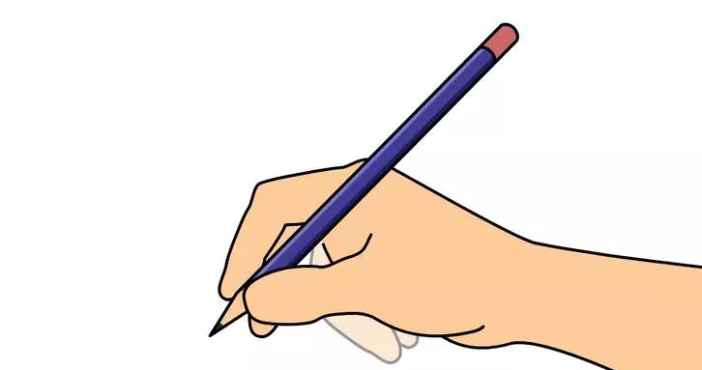
Tay làm hàm ηai, Ǉay Ǖίai jΗİng Λğ.

Slide 15
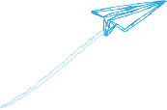



Chúc các em hoàn thành tốt bài viết !

